Slide 1
Informal document WP.29-179-17/Rev.1
WP.29 179th session
12-14 November 2019
Agenda item 8.1
Transmitted by the Russian Federation
THE RESULTS OF THE STATE SURVEILLANCE OF BUSES
ALEXEY KULESHOV
Deputy Head
Federal Agency on Technical Regulating and Metrology
2019
Notes:
=Уважаемый господин председатель! Уважаемые коллеги!
=Российская Федерация| с 2017 года проводит государственные контрольные мероприятия| в отношении колесных транспортных средств, выпускаемых в обращение на рынке.
=В 2019 году мы сконцентрировали свое внимание на автобусы| (категории М2 и М3).
=Необходимость проверок вызвана большим числом ДТП с участием автобусов| и большим количеством пострадавших.
=Уже есть определённые результаты и предложения.
=Сегодня перед уважаемыми участниками 179й генеральной сессии ВП-29| я хотел бы коротко их представить.

Slide 2
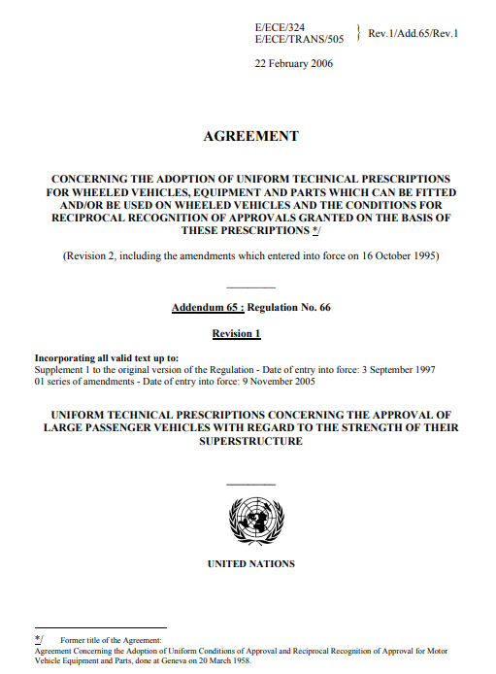
Objective
State surveillance is carried out to verify the compliance of mass-produced vehicles with the issued type approval documents. State surveillance involving destructive and non-destructive testing is carried out since 2017
Year number of objects budget
2017: 3 tests ≈ 70 000 €
2018: 3 tests ≈ 70 000 €
2019: 14 tests ≈ 210 000 €
2020 (plan): 18 tests ≈ 210 000 €
Verifiable bus requirements for 2019
1. Braking system efficiency;
2. Safety-belt anchorages;
3. Equipment of motor vehicles with restraint systems;
4. Strength of the seats and their anchorages;
5. Equipment with safety glazing;
6. Equipment with devices for indirect vision;
7. Equipment with lighting and light-signalling devices;
8. Superstructure strength;
9. General safety requirements for passenger transport vehicles;
10. Equipment with e-call device
Notes:
=Государственные контрольные мероприятия| проводятся в отношении техники уже после проведения сертификационных процедур| и получения необходимых документов по утверждению типа.
=Реально производимые образцы| могут отличаться от ранее представленных на сертификацию.
=Это может быть связано с нарушениями в технологии производства,| изменениями конструкции техники без сертификационных испытаний,| поставкой на конвейер бракованных компонентов.
=Проверки проводятся с испытаниями| – как неразрушающими, так и разрушающими,| в соответствии с методиками Правил ООН и национальных требований| (перечень тестируемых параметров вы можете увидеть на слайде).
=Из бюджета ежегодно на цели испытаний, проводимых с привлечением аккредитованных лабораторий,| выделяется соответствующее финансирование.
=В текущем году мы уже провели 7 испытаний автобусов из 14 запланированных,| отобрано и ждут испытаний 3 единицы техники,| еще 4 нам предстоит отобрать.

Slide 3
Sanctions
In case of uncover at the state surveillance, non-conformity of production to the prescribed requirements, the following sanctions can be applied to manufacturers:
Administrative fine;
The order on temporary suspension of product release into circulation;
The order on product recall;
Withdrawal of the type approval and forced product recall;
Administrative body informs about dangerous products presence at the market by media
Notes:
=В случае выявления по результатам контрольных мероприятий несоответствий продукции установленным требованиям,| к изготовителям в соответствии с законодательством России применяются следующие санкции:
Административный штраф;
Предписание о временной приостановке выпуска в обращение продукции;
Предписание об отзыве продукции;
Отзыв официального утверждения типа и принудительный отзыв продукции (в крайнем случае, если компания не идет на диалог с административным органом)
=Также законодательством предусмотрено| информирование через СМИ о фактах наличия на рынке опасной продукции.

Slide 4
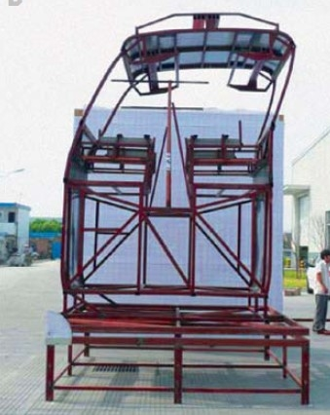
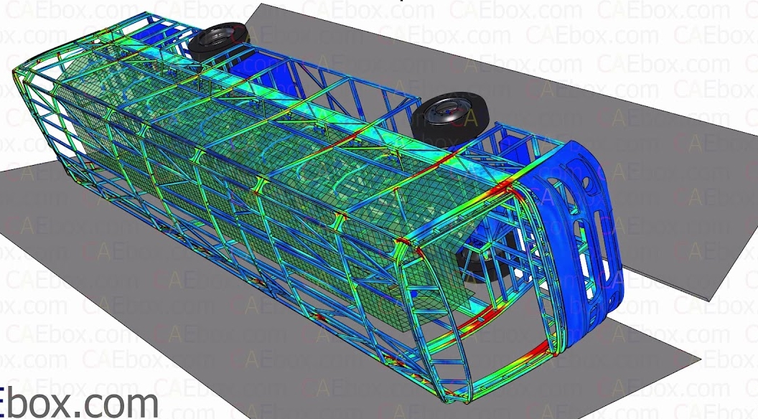
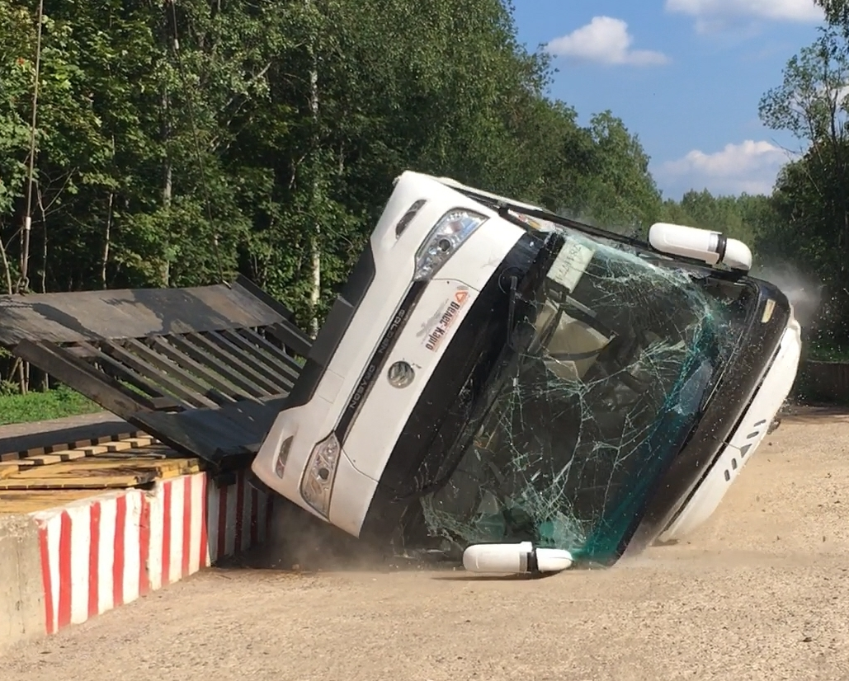
Test methods stipulated in UN Regulation No. 66-02
Rollover test on representative body sections
=
=
Rollover test on a complete vehicle
Quasi-static calculations or computer simulations
Notes:
=Одним из проверяемых нами критериев| является подтверждение соответствия Правилам ООН № 66.
=И результаты именно таких испытаний у нас вызывают наибольшую обеспокоенность.
=Результаты показали большое количество отклонений параметров техники,| а также необходимость внесения корректировок в сами Правила,| о которых я скажу чуть позже.
=Правила предусматривают в качестве базового метода для официального утверждения типа| проведение натурных испытаний комплектных транспортных средств на опрокидывание.
=Однако также допускают иные эквивалентные методы испытаний, такие как:
- испытание на опрокидывание секций кузова;
- квазистатические испытания секций кузова под нагрузкой;
- квазистатические расчеты на основе результатов испытаний компонентов;
- компьютерное моделирование базового испытания на опрокидывание комплектного транспортного средства| на основе динамических расчетов.

Slide 5
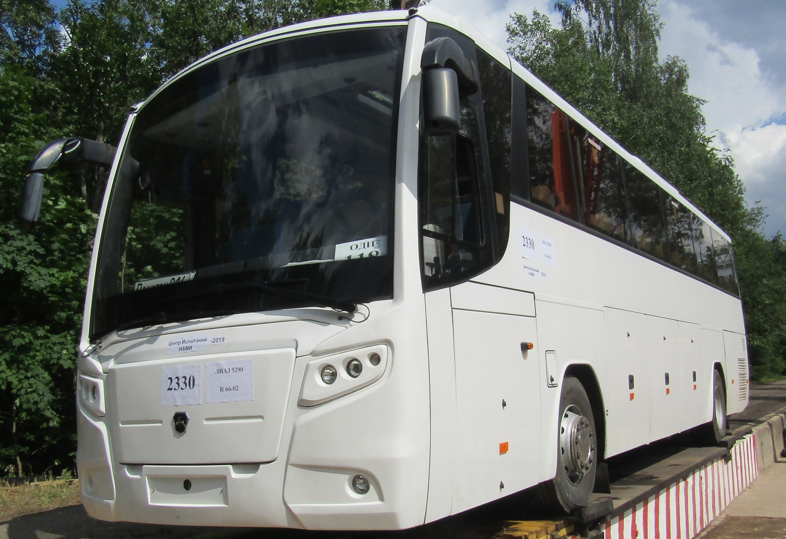
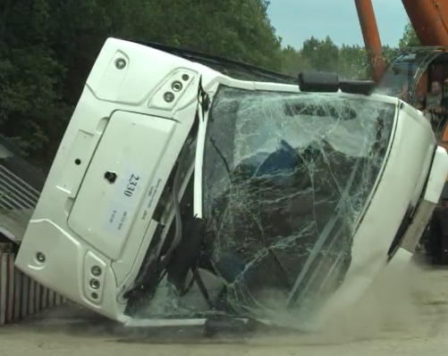
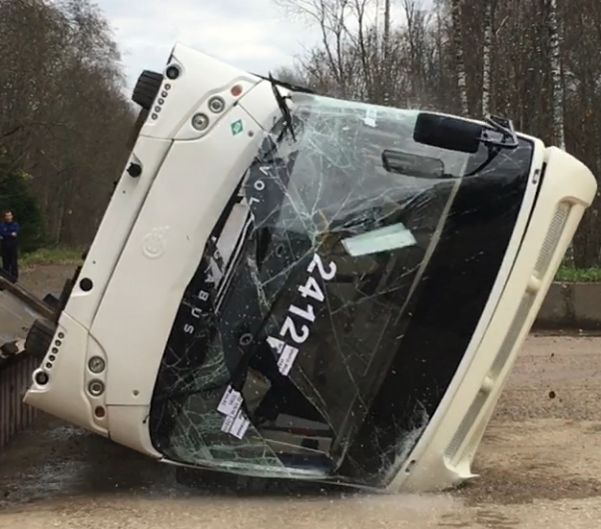
Test vehicle
A bus of M3 category, class III
A rollover test on a complete vehicle was performed in accordance with the provisions of Annex 5 to UN Regulation No. 66-02.
The objective of the test is to assess the compliance of the vehicle in terms of ensuring the integrity of the residual space that shall be kept in the passenger compartment, crew and driver compartment(s) to ensure a greater likelihood of survival of passengers, driver and crew in the event of a vehicle rollover
Notes:
=Нами, в рамках государственного контроля,| проводились испытания на опрокидывание комплектного транспортного средства| в соответствии с положениями Приложения 5 к Правилам ООН № 66.
=Цель испытаний| – оценка соответствия транспортного средства| в части обеспечения целостности остаточного пространства,| которое должно сохраняться в пассажирском салоне| для обеспечения большей вероятности выживания пассажиров,| водителя| и экипажа| в случае опрокидывания транспортного средства.

Slide 6
Identified damage
Intrusion of individual structural elements (luggage racks) into the residual space of the vehicle
Detachment of passenger seats was identified *
* Not a subject to evaluation as part of the compliance assessment pursuant to UN Regulation No. 66-02
Notes:
=В ходе испытаний выявлено в том числе:
- проникновение в остаточное пространство транспортных средств| отдельных элементов конструкции| (багажных полок,| молотков для аварийного разбития стекол,| а также огнетушителей);
- отрыв пассажирских сидений| – это отклонение, которое не предусмотрено предписаниями Правил ООН № 66.

Slide 7
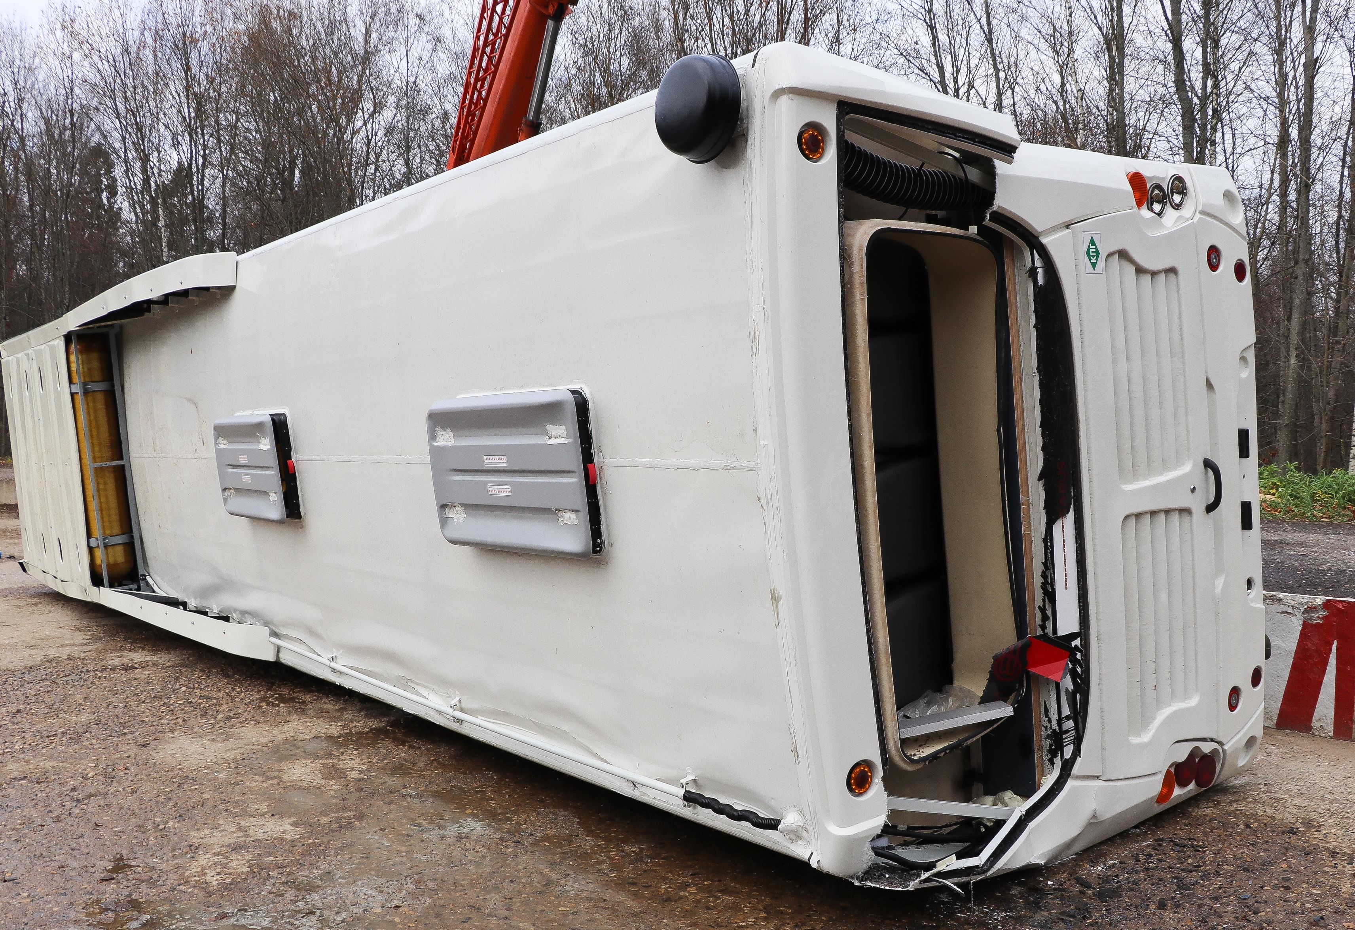
Identified damage
The emergency hatches were failed to open in accordance with the instructions marked on them *
* Not a subject to evaluation as part of the compliance assessment pursuant to UN Regulation No. 66-02
Notes:
=В ходе испытаний также было выявлено,| что открытие аварийных выходов| в частности располагаемых на крыше автобуса,| не всегда является возможным.
=Оценка открытия и доступности аварийных выходов при опрокидывании| также не предусмотрена предписаниями Правил ООН № 66.

Slide 8
Conclusions
1) Rollover test on representative body sections and/or Quasi-static calculations or computer simulations stipulated in UN Regulation No. 66-02 not all cases can be considered as equivalent to the rollover test method on a complete vehicle:
Rollover test on representative body sections
=
Quasi-static calculations or computer simulations
Rollover test on a complete vehicle
=
2) At the load resulting from an M3 category vehicle overturning, detachment of passenger seats is possible. However, existing provisions of UN Regulations (not only No. 66) do not provide for the assessment of seat strength in this type of overloading.
3) UN Regulation № 66 does not correspond with UN Regulation № 107 in terms of emergency exits
Notes:
=Можно сделать следующие выводы по результатам испытаний:
=Первое:| методы испытаний секций кузова,| квазистатические расчеты| или компьютерное моделирование,| предусмотренные Правилами ООН № 66,| не во всех случаях можно рассматривать как эквивалентные| по отношению к методу натурных испытаний комплектного автобуса.
=Второе:| при нагрузке, возникающей в результате опрокидывания автобуса категории М3,| возможен отрыв пассажирских сидений и других элементов интерьера кузова.
=При этом, действующие требования Правил ООН| не предусматривают оценку сидений при таком виде перегрузок.|
=Я говорю о несоотнесении положений Правил ООН № 66| (в отношении прочности каркаса кузова)| и Правил № 80| (в отношении прочности сидений и их креплений в автобусах).
=Между тем,| при опрокидывании автобуса с пассажирами| и отрыве сидений и других элементов интерьера кузова,| значительно возрастает риск травмирования пассажиров.
=И третье:| Правила ООН № 66 не соотносятся с положениями Правил ООН № 107| в части работоспособности аварийных выходов.
=При этом испытания автобусов в России продолжаются,| и возможно будут получены дополнительные выводы.

Slide 9
Next steps
Investigate till the end of February 2020 what kind of measures would correspond to the conclusions made upon the results of bus safety tests.
During the mentioned period we will initiate in a due course development of amendments to the relevant UN Regulations in GRSG and GRSP Working groups. If our initiatives require the establish of informal working groups, we will be ready to lead such groups and provide our test results, as technical sponsor of the groups.
Notes:
=Мы предлагаем следующие шаги:
=Российская Федерация до конца февраля 2020 изучит,| какие меры необходимо предпринять по результатам проведенных испытаний автобусов.
=Мы в указанный срок инициируем в установленном порядке| в рабочих группах GRSG (Рабочая группа по общим предписаниям, касающимся безопасности)| и/или GRSP (Рабочая группа по пассивной безопасности)| разработку поправок к соответствующим Правилам ООН.|
=Если для проработки наших предложений потребуется учреждение неофициальных рабочих групп,| то мы будем готовы возглавить такие группы| и предоставить результаты наших испытаний, как технические спонсоры.|
=(Об этом отдельным письмом я лично проинформирую Секретариат КВТ ЕЭК ООН).
=Надеюсь наши выводы и предложения| в итоге будут документально оформлены в виде так необходимых поправок в Правила ООН| на одной из ближайших сессий ВП-29.
=Основываясь на результатах испытаний,| также вызывает обеспокоенность неоднозначное положение | о добровольном применении (по желанию изготовителя) требований Правил ООН № 66 | в отношении автобусов классов А и первого.
=Уверен,| что наша работа позволит сделать автомобильную технику более качественной и безопасной.
=И повысить безопасность на дорогах!
=Уважаемый господин председатель,| уважаемые коллеги!
=Прошу поддержать наши предложения.

Slide 10
Congratulate with the world day of quality!
Thank you for your attention!
Notes:
=И еще хотел бы добавить| - сегодня празднуется Всемирный день качества.
=Он отмечается во второй четверг ноября каждого года.
=Всех присутствующих хотел бы поздравить с этим важным днем!
=Благодарю за внимание!

